Slide 1
CHÀO MỪNG CÁC CON THAM GIA BUỔI HỌC TRỰC TUYẾN
MÔN: TOÁN
LỚP: 3A
Giáo viên:

Slide 2
Thứ ba ngày 5 tháng 5 năm 2020
Toán
LÀM QUEN VỚI CHỮ SỐ LA MÃ

Slide 3
MỤC TIÊU
Kiến thức:
Bước đầu làm quen với chữ số La Mã.
Hiểu được quy tắc hình thành chữ số La Mã.
Kĩ năng:
Nhận biết một vài số viết bằng chữ số La Mã như các số từ 1 đến 12 ( là các số thường gặp trên mặt đồng hồ,…) để xem được đồng hồ; số 20, số 21 để đọc và viết về “thế kỷ XX”, “thế kỷ XXI”.
Viết và đọc được chữ số La Mã từ 1 đến 12, số 20, 21.
Thái độ:
Yêu thích môn học.

Slide 4
Các số trên mặt đồng hồ A có gì khác so với các số trên mặt đồng hồ B?
12
XII
1
I
11
XI
10
2
X
II
9
3
IX
III
8
VIII
4
IV
7
6
5
VII
V
VI
A
B

Slide 5
NGUỒN GỐC CỦA SỐ LA MÃ
La Mã hay Roma cổ đại là một trong những nền văn minh cổ đại lớn nhất thế giới. Do nhu cầu kinh tế và nghiên cứu khoa học nên họ đã sáng tạo ra số đếm La Mã. Ngày nay người ta sử dụng số La Mã thường để viết trên mặt đồng hồ, viết trong mục lục sách hay đánh số thứ tự cho một số hoạt động nào đó…

Slide 6
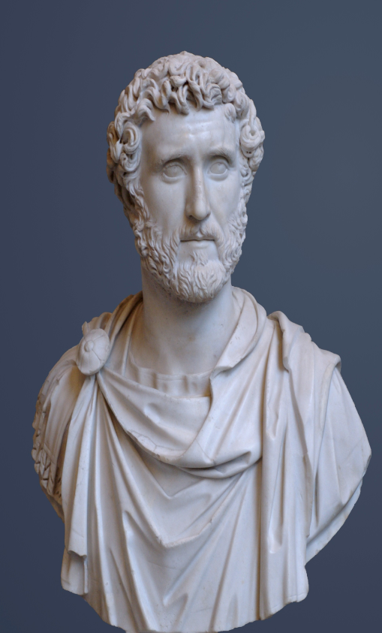
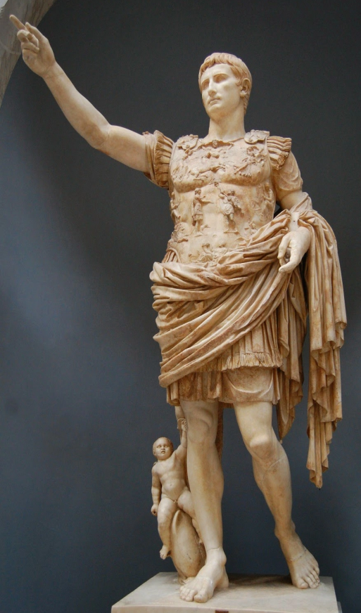
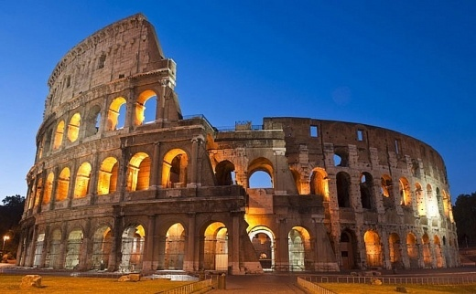
Trường đua La Mã cổ đại còn tồn tại cho đến nay (Croatia)
Antoninus – Một hoàng đế La Mã cổ đại
(138 – 161)
Đế chế La Mã (27 TCN đến 1453 SCN) là một đế chế hùng mạnh được cai trị bởi các hoàng đế La Mã, bao gồm những vùng lãnh thổ rộng lớn nằm xung quanh Địa Trung Hải ở Châu Âu, Bắc Phi và Tây Á.

Slide 7
XI
XII
I
1) Các số ở mặt đồng hồ bên được ghi bằng một chữ số La Mã thường dùng sau:
X
II
IX
III
VIII
IV
: Một
VII
V
VI
: Năm
Đồng hồ chỉ 9 giờ.
X
: Mười
2) Với các số La Mã trên, ta có một vài số như sau:
1 | 2 | 3 | 4 | 5 | 6 | 7 | 8 | 9 | 10 | 11 | 12 | 20 | 21
I
II
III
IV
V
VI
VII
VIII
IX
X
XI
XII
XX
XXI

Slide 8
Quy tắc hình thành số La Mã:
Các chữ số I, X không được lặp lại quá 3 lần liên tiếp.
Chữ V không được lặp lại quá 1 lần.
Khi thêm I vào bên trái chữ V hoặc X thì giá trị của V hoặc X sẽ giảm đi 1 đơn vị.
-1
I
V
Khi thêm I vào bên phải chữ V hoặc X thì giá trị của V hoặc X sẽ tăng thêm 1 đơn vị.
+1
V
I

Slide 9
+ 1
+ 1
+ 1
I
I
I
I
I
I
MỘT
HAI
BA

Slide 10
- 1
+ 1
+ 1
+ 1
V
V
V
I
I
V
I
I
NĂM
BỐN
SÁU
BẢY
+ 1
+ 1
+ 1
V
I
I
I
TÁM

Slide 11
+ 1
+ 1
+ 1
- 1
X
I
X
X
I
I
X
I
MƯỜI
CHÍN
MƯỜI MỘT
MƯỜI HAI

Slide 12
+10
+ 1
X
X
I
HAI MƯƠI MỐT

Slide 13
LUYỆN TẬP

Slide 14
Bài 1
Đọc các số viết bằng chữ số La Mã sau:
I
: Một
: Ba
III
V
: Năm
IX
: Chín
XI
: Bảy
: Mười một
VII
XXI
: Hai mươi mốt
II
: Bốn
: Hai
IV
: Sáu
VI
: Tám
VIII
X
: Mười
XII
XX
: Mười hai
: Hai mươi

Slide 15
Bài 2
Đồng hồ chỉ mấy giờ ?
XI
XII
I
XI
XII
I
XI
XII
I
X
II
X
II
X
II
IX
III
IX
III
IX
III
VIII
IV
VIII
IV
VIII
IV
VII
V
VII
V
VII
V
VI
VI
VI
a
b
c
Đồng hồ chỉ mấy giờ?
Đồng hồ chỉ mấy giờ?
Đồng hồ C chỉ mấy giờ ?
Đồng hồ chỉ 6 giờ
Đồng hồ chỉ 12 giờ
Đồng hồ chỉ 3 giờ.

Slide 16
Bài 3
Hãy viết các số II,VI, V, VII, IV, IX, XI:
a) Theo thứ tự từ bé đến lớn.
II, IV, V, VI, VII, IX, XI.
b) Theo thứ tự từ lớn đến bé.
XI, IX, VII, VI, V, IV, II.

Slide 17
Viết các số từ 1 đến 12 bằng chữ số La Mã.
Bài 4
I,
II,
III,
IV,
V,
VI,
VII,
VIII,
IX,
X,
XI,
XII

Slide 18
Dặn dò
1
Ôn lại các số La Mã đã học.
2
Chuẩn bị bài sau: Thực hành xem đồng hồ.
3
Làm bài Luyện tập trang 122.

Slide 19
CHÚC CÁC CON
CHĂM NGOAN HỌC TỐT !

